Slide 1

Linguagem de Cifra de César
Aluna: Gabriela Yukari Mitu

Slide 2
Motivação
A principal razão da criação desta linguagem é a consideração dos aspectos da criptografia e sua importância atualmente, além de como essa prática pode ser aplicada na programação

Slide 3
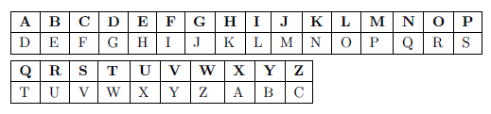
Tradução da Criptografia
Alfabeto
Alfabeto
Cifra de César
Alfabeto
Cifra de César
Números
Números
Cifra de César

Slide 4
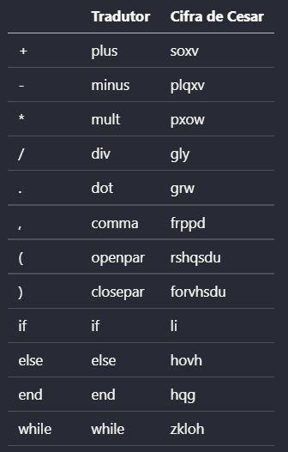
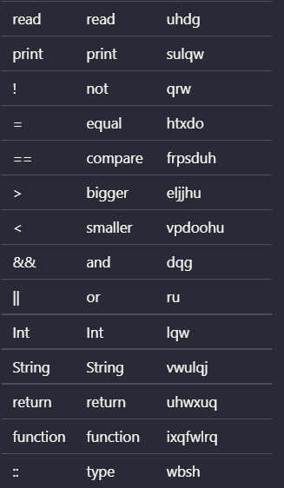
Tradução da Criptografia
Operadores/sinais

Slide 5
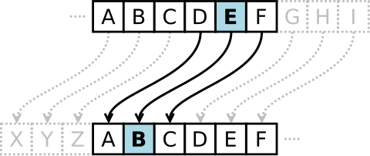
Curiosidades
A cifra de César é uma técnica de criptografia simples que foi usada por Júlio César para enviar mensagens secretas a seus aliados. Ele funciona deslocando as letras na mensagem de texto simples por um certo número de posições, conhecido como “shift” ou “chave”.
Importância
Simplicidade: A cifra de César é fácil de entender e implementar, não exigindo conhecimentos avançados de matemática ou computação. Ela é um exemplo básico de como as substituições podem ser usadas para proteger informações.
Conceito fundamental: A cifra de César introduz o conceito de chave de criptografia, que é o valor utilizado para realizar o deslocamento. Isso estabelece as bases para técnicas mais complexas de criptografia, onde as chaves desempenham um papel crucial.
Exploração da linguagem natural: Ao trabalhar com letras do alfabeto, a cifra de César explora características da linguagem natural. A frequência de ocorrência de determinadas letras pode ser explorada para quebrar a criptografia por meio de análise estatística.
Estudo criptoanalítico: A cifra de César serviu como um ponto de partida para muitos estudiosos da criptografia. Ao tentar quebrar essa cifra, eles desenvolveram técnicas e métodos de criptoanálise que foram posteriormente aplicados a sistemas mais complexos.

Slide 6
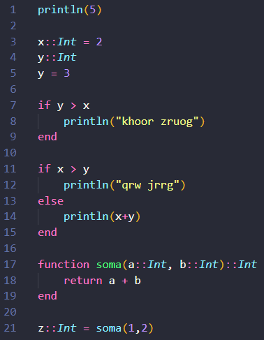
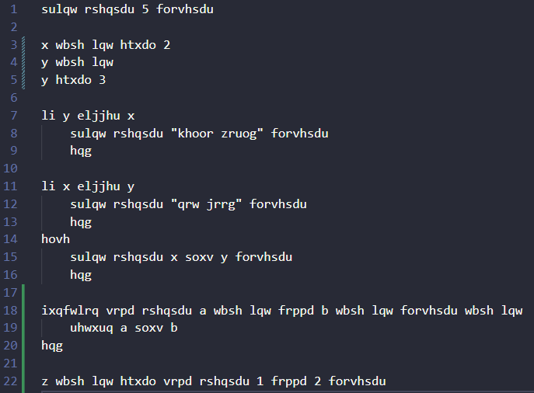
Exemplos
Linguagem de Cifra de César
Julia

